Slide 1
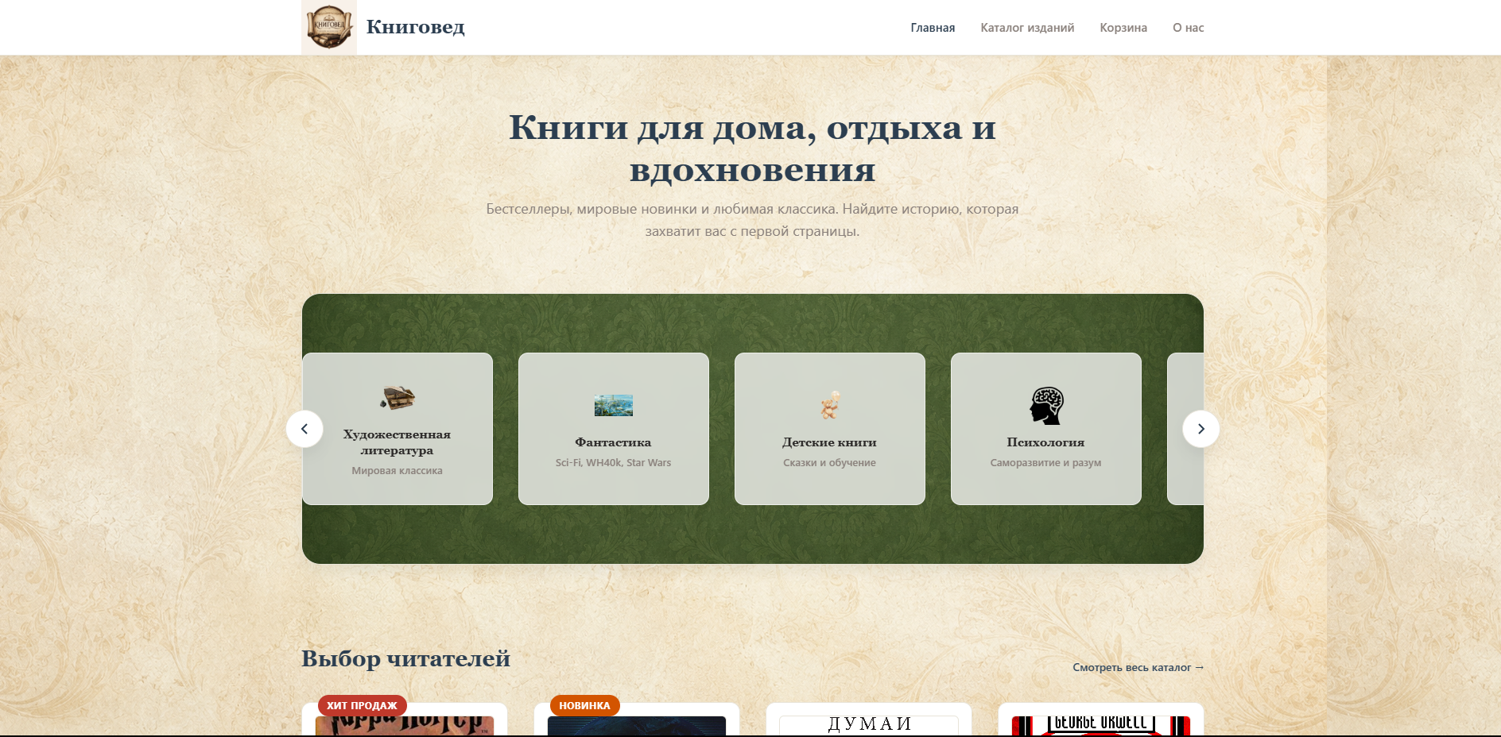
Разработка клиентского веб-сайта книжного интернет-магазина "Книговед"
Преподаватели:Халилов Матлаб, Алиев Джамиль
Студент: Халилов Ибрагим
Предмет: Веб-системы и технологии
Группа: 680.23

Slide 2
Цель работы: Создать многостраничный клиентский сайт книжного интернет-магазина «Книговед» с использованием HTML5, CSS3 и JavaScript без серверной части.
Задачи:
• Изучить особенности интернет-магазинов и провести анализ аналогов
• Освоить HTML5 (семантика), CSS3 (Flexbox, Grid, адаптивность) и JavaScript (DOM, localStorage, события)
• Спроектировать архитектуру и реализовать основные страницы
• Обеспечить динамическую фильтрацию, поиск, корзину с сохранением данных

Slide 3



Анализ аналогов и требования
Рассмотренные аналоги: • Litres.ru – продвинутые фильтры, но перегруженный интерфейс и реклама • Ozon (Книги) – мощный поиск, но структура ориентирована на маркетплейс • book24.ru – тематический каталог, но недостаточная адаптивность
Вывод: необходимо минималистичное решение с фокусом на книги и хорошей адаптацией под мобильные устройства.
Основные требования: • Карточки книг с обложкой, названием, автором, ценой и скидкой • Мгновенный поиск и фильтрация по категориям • Корзина с сохранением в localStorage • Адаптивная вёрстка (320px – 1920px), кроссбраузерность, единый стиль

Slide 4
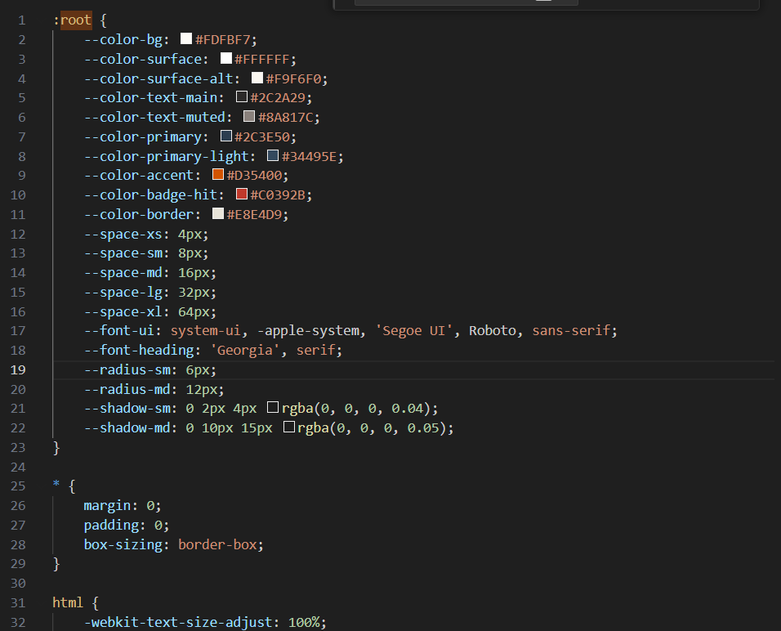
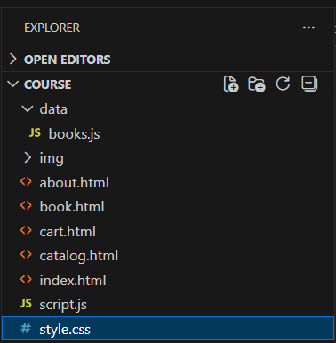
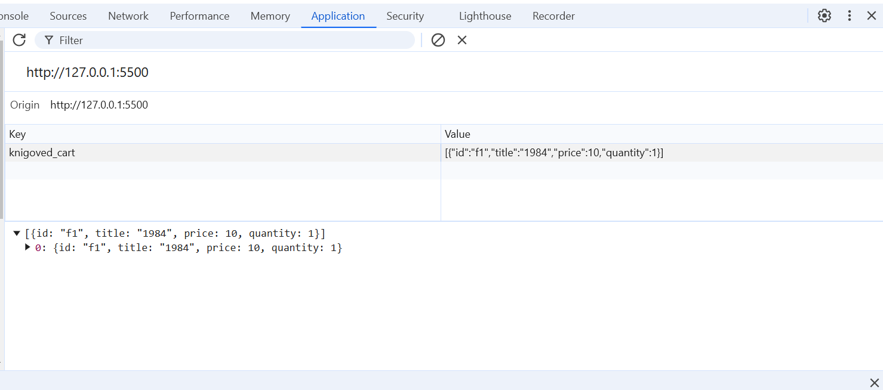
Архитектура и технологии
Файловая структура проекта: • index.html, catalog.html, book.html, cart.html, about.html • style.css – все стили • script.js – вся логика • data/books.js – массив книг (25 позиций, 12 категорий) • img/ – изображения обложек и иконок
Используемые технологии: • HTML5 – семантические теги, валидация форм • CSS3 – переменные, Flexbox, Grid, медиазапросы • JavaScript (ES6+) – генерация контента, обработка событий, localStorage
Навигация: единое меню, все страницы связаны, активный пункт подсвечивается динамически.

Slide 5
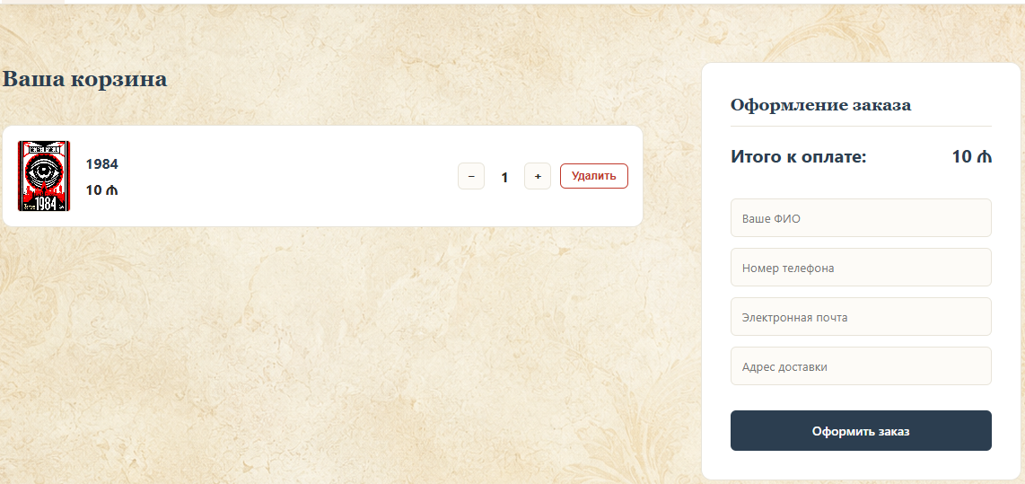
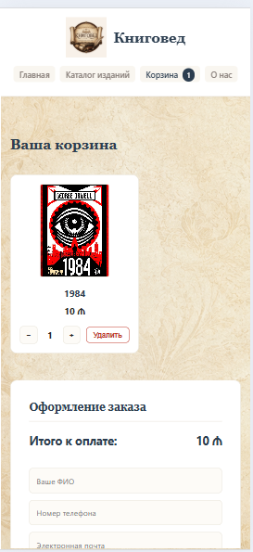

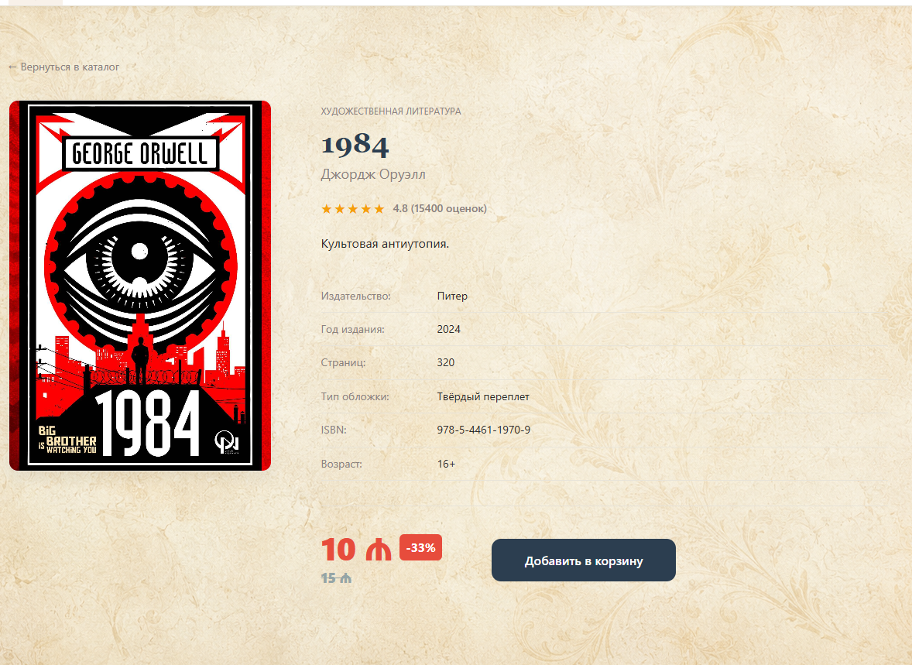
Ключевые моменты реализации
Динамический каталог: • Все книги генерируются из массива booksData через JavaScript • Мгновенный поиск по названию/автору и фильтрация по жанрам
Корзина: • Сохранение в localStorage между сессиями • Управление количеством и автоматический пересчёт суммы
Интерактив: • Карусель категорий на главной (прокрутка кнопками и жестами) • Визуальная обратная связь при добавлении в корзину • Случайные (детерминированные) отзывы на странице книги
Адаптивность: три контрольные точки (1024px, 768px, 480px), сетка Grid/Flexbox.
Страница корзины
Мобильная версия сайта
Каталог с фильтрацией
Страница книги

Slide 6
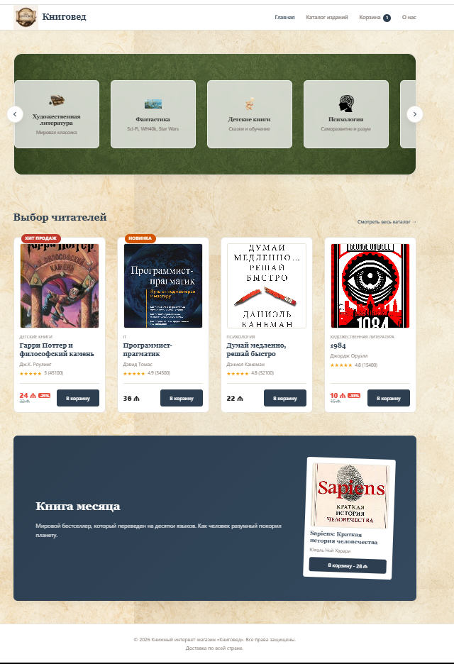
Результаты и перспективы
Что достигнуто: • Полностью рабочий многостраничный сайт книжного магазина • Выполнены все функциональные и нефункциональные требования • Семантическая вёрстка, адаптивный дизайн, клиентская логика без фреймворков
Возможные улучшения: • Подключение серверной части (Node.js/PHP) и базы данных • Авторизация и личный кабинет • Интеграция платёжных систем • Расширенные фильтры, сортировка, реальные отзывы • SEO-оптимизация
Спасибо за внимание!

